Slide 1
第二节 放射性元素的衰变
核心素养点击
物理观念 | (1)了解放射性现象和放射性元素。 (2)知道原子核的衰变及三种射线的特性。 (3)掌握半衰期的概念和应用。
科学思维 | 半衰期在考古学方面的应用。
科学探究 | 探究三种射线在电场中的偏转。
科学态度与责任 | 通过对原子核结构的探究，感悟探索微观世界的研究方法，强化证据意识和推理能力。

Slide 2

一、放射性的发现 原子核衰变
1．填一填
(1)放射性的发现
①1896年，法国物理学家___________发现铀和含铀的矿物都能发出一种看不见的_____，这种射线可以使包在黑纸里的照相底片感光。
②波兰裔法国物理学家玛丽·居里和她的丈夫皮埃尔·居里发现放射性更强的新元素，分别命名为钋(Po)、______。
贝可勒尔
射线
镭(Ra)

Slide 3
(2)放射性
①定义：物质放射出射线的性质。
②放射性元素：具有______性的元素。
③天然放射性元素：能________放出射线的元素。
(3)原子核衰变
①衰变：一种元素经放射过程变成____________的现象。
②分类：放出α粒子的衰变称为________，放出β粒子的衰变称为________。
2．判一判
(1)原子核发生衰变，变成了一种新的原子核。 ( )
(2)原子核衰变时不会变成新元素。 ( )
(3)β衰变时放出的电子就是核外电子。 ( )
放射
自发地
另一种元素
α衰变
β衰变
√
×
×

Slide 4
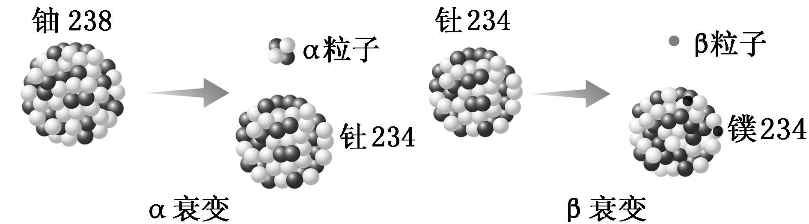
3．想一想
如图为α衰变、β衰变示意图。
(1)当原子核发生α衰变时，原子核的质子数和中子数如何变化？为什么？
提示：α衰变时，原子核内两个质子和两个中子结合成一个α粒子抛射出来，则核内的中子数和质子数都减少2个。
(2)当发生β衰变时，新核的核电荷数相对原来的原子核变化了多少？新核在元素周期表中的位置怎样变化？
提示：β衰变时，核内的一个中子变成一个质子留在核内，同时放出一个电子。则核电荷数增加1，新核在元素周期表中的位置后移一位。

Slide 5
二、半衰期
1．填一填
(1)定义：原子核的数目因衰变减少到原来的_____所经过的时间。
(2)决定因素
不同的放射性元素，半衰期_______。放射性元素衰变的快慢是由_______的因素决定，跟原子所处的化学状态和外部条件______关系。
2．判一判
(1)半衰期就是放射性元素全部衰变所用时间的一半。 ( )
(2)半衰期是放射性元素的大量原子核衰变的统计规律。 ( )
(3)对放射性元素加热时，其半衰期缩短。 ( )
一半
不同
核本身
没有
×
√
×

Slide 6
3．想一想
有10个镭226原子核，经过一个半衰期有5个发生衰变，这样理解对吗？
提示：不对。10个原子核数目太少，它们何时衰变是不可预测的，因为衰变规律是大量原子核的统计规律。

Slide 7

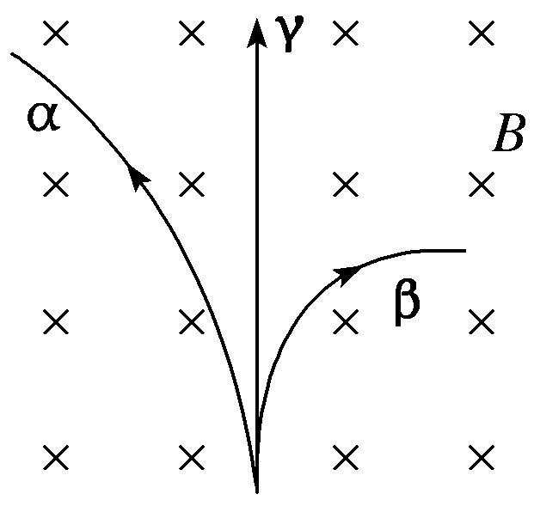
探究(一) 对三种射线的理解
[问题驱动]
如图为三种射线在磁场中的运动轨迹示意图。
(1)α射线向左偏转，β射线向右偏转，γ射线不偏转说明了什么？
提示：说明α射线带正电，β射线带负电，γ射线不带电。
(2)α粒子的速度约为β粒子速度的十分之一，但α射线的偏转半径大于β射线的偏转半径说明什么问题？
提示：说明α射线比荷小于β射线的比荷。

Slide 8
[重难释解]
1．α、β、γ射线的比较

Slide 11
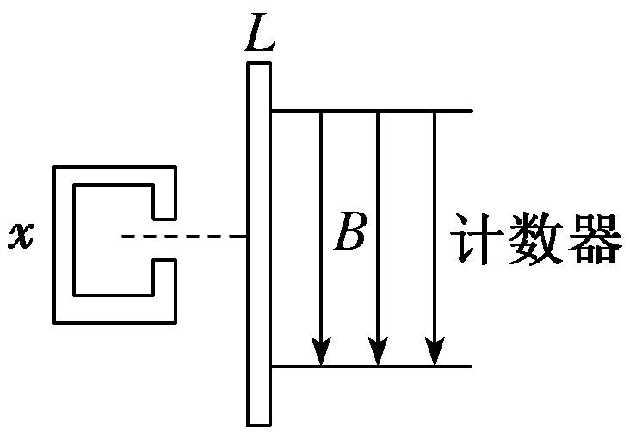
典例1 如图所示，x为未知的放射源，L为薄铝片，若在放射源
和计数器之间加上L后，计数器的计数率大幅度减小，在L和计数器之
间再加竖直向下的匀强磁场，计数器的计数率不变，则x可能是 ( )
A．α和β的混合放射源
B．纯α放射源
C．α和γ的混合放射源
D．纯γ放射源

Slide 12
[解析] 在放射源和计数器之间加上L后，计数器的计数率大幅度减小，说明射线中有穿透力很弱的粒子，即α粒子；在铝片和计数器之间再加竖直向下的匀强磁场，计数器的计数率不变，说明穿过铝片的粒子中无带电粒子，故只有γ射线。因此放射源可能是α和γ的混合放射源，C正确。
[答案] C

Slide 13

三种射线的比较方法
(1)知道三种射线带电的性质，α射线带正电、β射线带负电、γ射线不带电。α、β是实物粒子，而γ射线是光子流，属电磁波的一种。
(2)在电场或磁场中，通过其受力及运动轨迹半径的大小来判断α和β射线偏转方向，由于γ射线不带电，故运动轨迹仍为直线。
(3)α粒子穿透能力较弱，β粒子穿透能力较强，γ射线穿透能力最强，而电离作用相反。

Slide 14
[素养训练]
1．钍元素衰变时会放出β粒子，其中β粒子是( )
A．中子 B．质子
C．电子 D．光子
解析：放射性元素衰变时放出的三种射线α、β、γ分别是氦核流、电子流和光子流。
答案： C

Slide 15
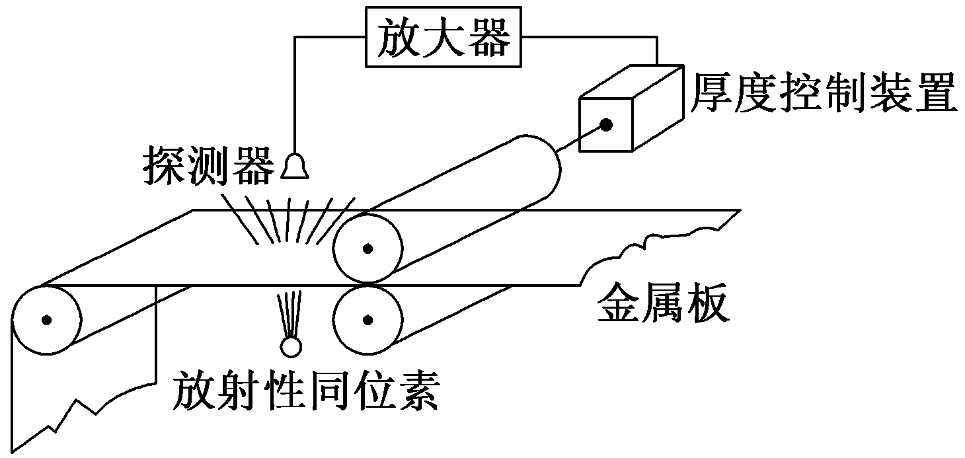
2．α、β和γ射线穿透物质的能力是不同的，为把辐射强度减到一半，所需铝板的厚度分别为0.000 5 cm、0.05 cm和8 cm。工业部门可以使用射线来测厚度。如图所示，轧钢厂的热轧机上可以安装射线测厚仪，仪器探测到的射线强度与钢板的厚度有关，轧出的钢板越厚，透过的射线越弱。因此，将射线测厚仪接收到的信号输入计算机，就可以对钢板的厚度进行自动控制。如果钢板的厚度需要控制为5 cm，请推测测厚仪使用的射线是 ( )

Slide 16
A．α射线 B．β射线
C．γ射线 D．可见光
解析：根据α、β、γ三种射线特点可知，γ射线穿透能力最强，电离能力最弱，α射线电离能力最强，穿透能力最弱，钢板厚度控制为5 cm，则α、β射线均不能穿透，而γ射线可以穿透，为了能够准确测量钢板的厚度，探测射线应该用γ射线；随着轧出的钢板越厚，透过的射线越弱，而轧出的钢板越薄，透过的射线越强，故A、B、D错误，C正确。
答案：C

Slide 17
答案：B

Slide 18
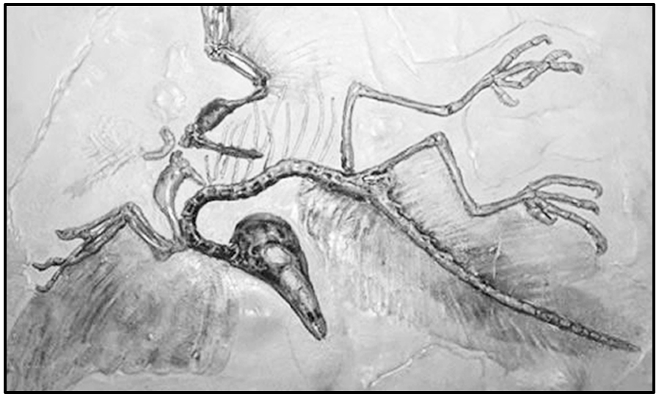
探究(二) 半衰期及其应用
[问题驱动]
如图为始祖鸟的化石，美国科学家维拉·黎比运用了半衰期的
原理发明“碳-14计年法”，并因此荣获了1960年的诺贝尔奖。利
用“碳-14计年法”可以估算出始祖鸟的年龄。
(1)为什么能够运用半衰期来计算始祖鸟的年龄？
提示：半衰期是放射性元素的原子核有半数发生衰变所需的时间。能够运用它来计算始祖鸟的年龄是因为半衰期与原子所处的化学状态和外部条件无关。

Slide 19
(2)若有10个具有放射性的原子核，经过一个半衰期，则一定有5个原子核发生了衰变，这种说法是否正确，为什么？
提示：这种说法是错误的，因为半衰期描述的是大量放射性元素衰变的统计规律，不适用于少量原子核的衰变。

Slide 21
3．适用条件
半衰期是一个统计概念，是对大量的原子核衰变规律的总结，对于一个特定的原子核，无法确定何时发生衰变，因此，半衰期只适用于大量的原子核的衰变。
4．应用
利用半衰期非常稳定的特点，可以测算其衰变过程，推算时间等。

Slide 22
[答案] C

Slide 23

关于半衰期的两个误区
(1)错误地认为半衰期就是一个放射性元素的原子核衰变到稳定核所经历的时间。其实半衰期是大量的原子核发生衰变时的统计规律。
(2)错误地认为放射性元素的半衰期就是元素质量减少为原来一半所需要的时间，该观点混淆了尚未发生衰变的放射性元素的质量与衰变后元素的质量的差别。其实衰变后的质量包括衰变后新元素的质量和尚未发生衰变的质量。

Slide 24
[素养训练]
1．(2024·北京高考) 是24天。1 g钍234经过48天后，剩余钍234的质量为( )
A．0 g B．0.25 g
C．0.5 g D．0.75 g

Slide 26

一、培养创新意识和创新思维
根据临床经验，部分药物在体内的代谢也有与原子核衰变相似的规律。药物的血浆半衰期是指药物在血浆中的浓度下降一半所需的时间。某种药物的血浆半衰期为2小时，一次合理剂量的用药后药物在血浆中的浓度为20毫克/升，若血浆中的药物浓度下降至3毫克/升以下就要补充用药，则该药物的用药时间间隔约为 ( )
A．2小时 B．4小时 C．6小时 D．8小时
解析：因为药物的血浆半衰期为2小时，经过6小时，即3个半衰期，血浆中的药物浓度下降至2.5毫克/升，所以该药物的用药时间间隔约为6小时，故C正确。
答案：C

Slide 27
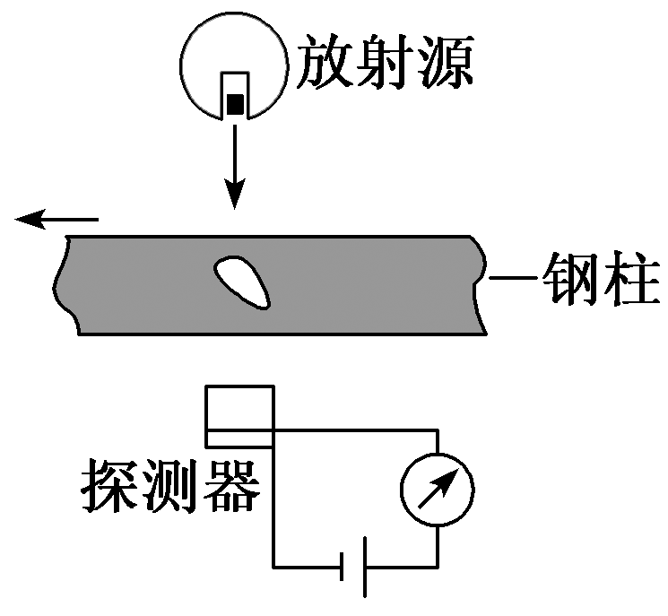
二、注重学以致用和思维建模
1. 为保证生产安全，大型钢铁部件内部不允许有砂眼、
裂纹等伤痕存在。如图所示是利用射线检测钢柱内部是否
存在砂眼或裂纹情况的示意图，若钢柱的直径为20 cm，
则下列说法正确的是( )
A．射线源放出的射线应该是β射线
B．射线源放出的射线应该是α射线
C．射线源放出的射线应该是γ射线
D．若钢柱内部有伤痕，探测器接收到的射线粒子将减少

Slide 28
解析：此射线必须能穿透部件，探测器才能接收到射线粒子，用一张纸就能将α射线挡住，β射线只能穿透几毫米厚的铝板，γ射线能穿透几厘米厚的铅板和几十厘米厚的混凝土，显然应该用γ射线检查直径为20 cm的钢柱内部是否有伤痕存在，选项C正确，A、B错误；当遇到钢柱内部有砂眼或裂纹时，穿过钢柱到达探测器的γ射线比没有砂眼或裂纹处的要强一些，选项D错误。
答案：C

Slide 30
答案：B

Slide 31


“课时跟踪检测”见“课时跟踪检测（十五）”
(单击进入电子文档)

Slide 32


